Slide 1
Permutation Generation

Slide 2
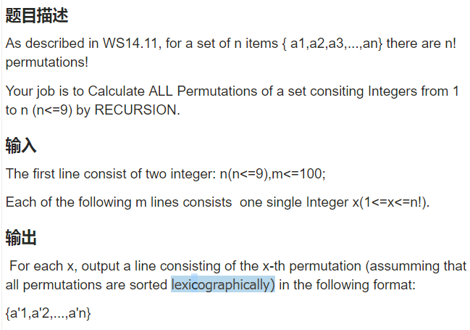
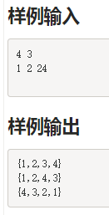
Problem-A

Slide 3
How to solve it?
Basic ideas?
i-th permutation
Permutation
Generator
Query
i-th?

Slide 4
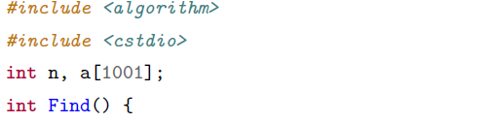
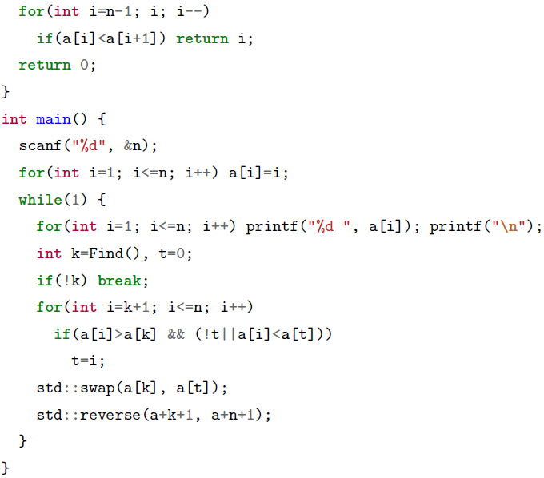
方法-1：
循环n！次:
每次{
找到最后一个k 满足a[k]<a[k+1]
找到k 后面最小的的a[t] 满足a[t]>a[k]
交换a[k] 和a[t]
反转a[k+1] 到a[n]
}
为什么能够生成所有permutation？
是否按照字典序？

Slide 5
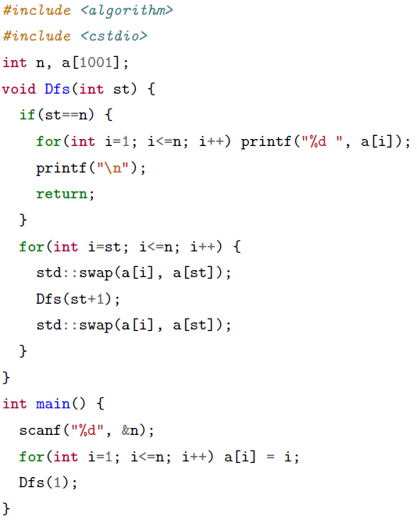
方法-2
为什么能够生成所有permutation？
是否按照字典序？
怎么修改才能使得按照字典序？
DFS(i):
生成数组a中从第i个元素到第n个元素所能构成的所有Permutation

Slide 6
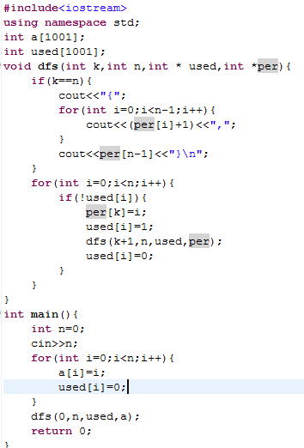
方法-3

Slide 7
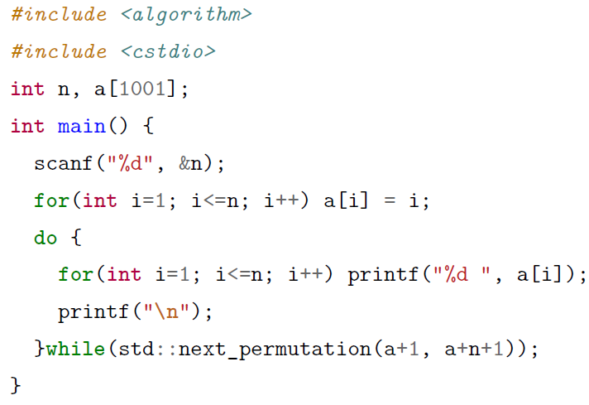
方法-4：放大招-STL std::next_permutation()

Slide 8
How to solve it?
Basic ideas?
i-th permutation
按序？
Permutation
Generator
Query
i-th?
不按序？

